Slide 1


Slide 2


Slide 3

3 4 5
Số liền trước
Số liền sau

Slide 4
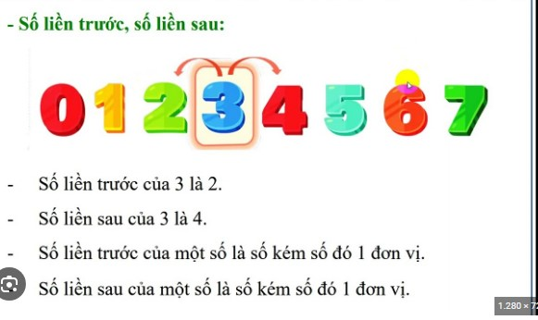

Slide 5
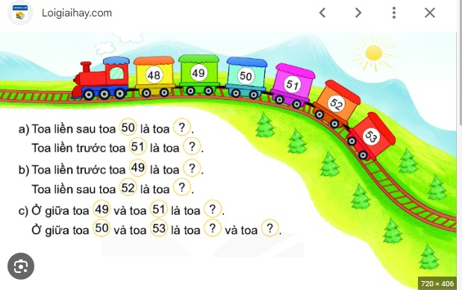

Slide 6
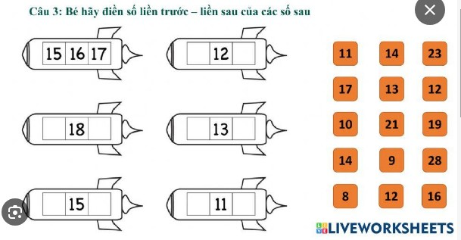

Slide 7
